Slide 1
Проект урока по теме: Л. Н. Толстой «Прыжок» (2 класс, литературное чтение) на основе технологии эмоционально – образного обучения
Муниципальное бюджетное общеобразовательное учреждение
лицей №3 им. академика В. М. Глушкова
Автор: учитель начальных классов Минакова И.В.
г. Шахты.
2014г.

Slide 2
Цель: создать условия для развития познавательных, общеучебных УУД (структуирование информации, смыслового чтения).
В которых, ученик сможет:
Осмыслить психологический характер конфликта в рассказе « Прыжок»;
Проанализировать поступки литературных героев;
Выразить своё отношение к поступкам главных героев
Задуматься о необходимости любви и уважении к

Slide 3
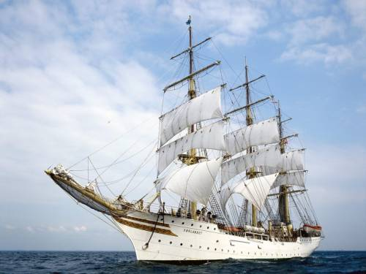
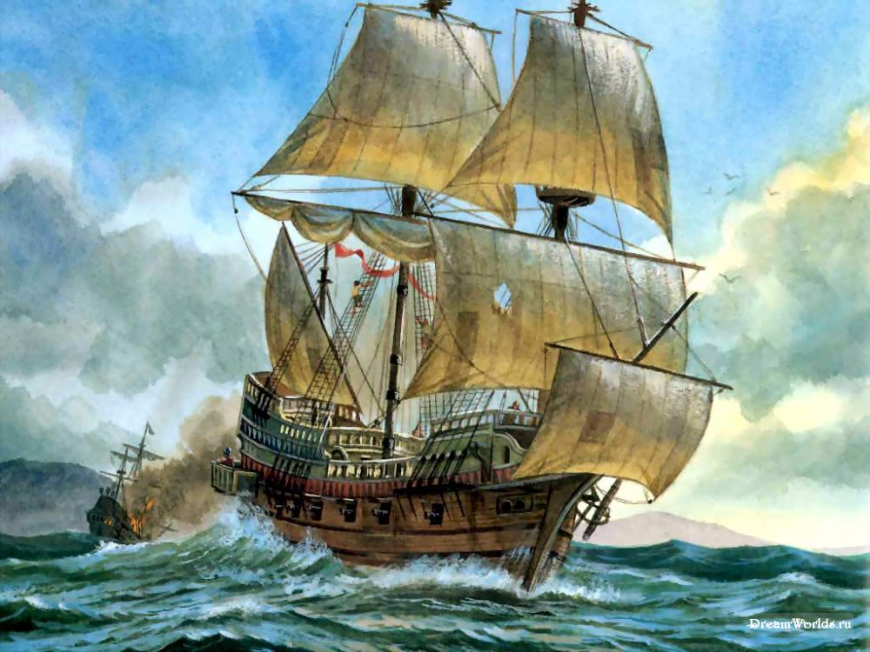
I этап. Создание образно – эмоциональной ситуации.
Какие чувства и эмоции
вызывают у вас эти картины?

Slide 4
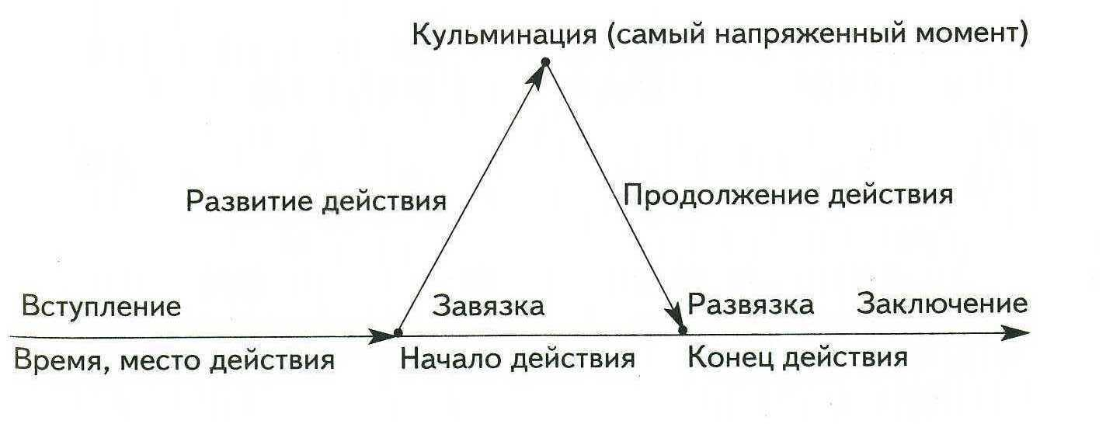
II этап. Инфографика.
Вступление
На корабле
Завязка
Проказы обезьяны
Развитее действия
Погоня за обезьяной
Кульминация
На перекладине
Продолжение действия
Решение отца
Развязка.
Прыжок.

Slide 5
III этап. Организация исследовательской деятельности учащихся.
1 группа
Расскажите о произошедшем от лица матроса, который был на палубе по плану:
Что я увидел сначала и почему мне было смешно?
Что произошло потом и почему мне стало страшно?
Что сделал мой капитан?
Что я об этом думаю?
2 группа
Расскажите о произошедшем от лица мальчика по плану:
Что произошло и почему мне было обидно?
Что я сделал и почему я не думал о последствиях?
Когда мне стало страшно?
Почему я прыгнул в воду?
Что я об этом думаю?
3 группа
Расскажите о произошедшем от лица капитана по плану:
Что я увидел, когда вышел на палубу и почему мне стало страшно?
Что я предпринял?
Что я чувствовал, пока сын был под водой?
Почему я закричал и убежал в свою каюту?

Slide 6
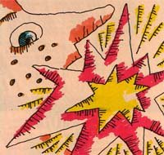
IV этап. Создание образа учащимися.

Slide 7
V этап. Критерии оценки.
Внимательно ли я слушал и читал рассказ? Да – 1балл. Нет – 0 баллов.
Обдумывал ли я ответы на поставленные вопросы? Да – 1балл. Нет – 0 баллов.
Участвовал ли я в проектной работе? Да – 1балл. Нет – 0 баллов.
Сделал ли я правильные выводы, прочитав это произведение? Да – 1балл. Нет – 0 баллов.
Был ли я активным на уроке? Да – 1балл. Нет – 0 баллов.
Итого я заработал: ______ балла(ов).

